Slide 1
TPF Informerer nr. 6 Revisjon 2023
Oppsummering av endringene 06.02.2023 Kathinka Leikanger Friquin

Slide 2
Arbeidsgruppe og mål
Prosjektleder SINTEF: Kathinka Leikanger Friquin
Arbeidsgruppe: Hege Gunnerud og Olav Haugerud, Protan Vidar Jacklin, BMI Norge Håvard Mellem, Hesselberg tak/Takentreprenørenes Forening (TEF) Frank Wilhelmsen, Brødrene Sunde, EPS-gruppen Tom Christian Bjørnstad, Rockwool Trine Dyrstad Pettersen, TPFs sekretariat, Byggevareindustriens forening
Opprinnelig mål: Revidere nr. 6 slik at den er bedre samkjørt med Finans Norges Sikkerhetsforskrift for utførelse av varme arbeider, samt oppdatere noe av innholdet.

Slide 3
Brannspredning på tak og takterrasser
Ulike måter brann kan spre seg til, fra og i tak på:
• Gjennom glass og vindu
• I brennbare materialer i takkonstruksjonen
• Ned gjennom taket inn til brannceller
• Fra innsiden av bygget og opp til tak/takterrasse
• Via gjennomføringer
• Fra tak til fasade via parapet eller omvendt

Slide 4
Generelle endringer
Alle endringer er oppsummert i et internt notat. Nye og gamle løsninger er basert på Byggeforskriften TEK17 med veiledning, Byggforskserien og beregninger.
Tittel endret fra Branntekniske konstruksjoner for tak til Branntekniske løsninger for kompakte tak og terrasser
Oppfrisket logo, farger og formatering
"Steinull" endret til "trykkfast ubrennbar isolasjon" – har ikke dokumentasjon på at steinull må kreves
Kap. 2 Prosjektering og utførelse – oppdatert iht nye anvisninger i Byggforskserien
Beslag og fall på toppen av parapet er korrigert
Kap. 5 Branntrygg utførelse av tekkearbeider – Sikkerhetsforskriften er fjernet
Referanseliste er lagt inn (forskrift, Byggforskserien, standarder…)

Slide 5
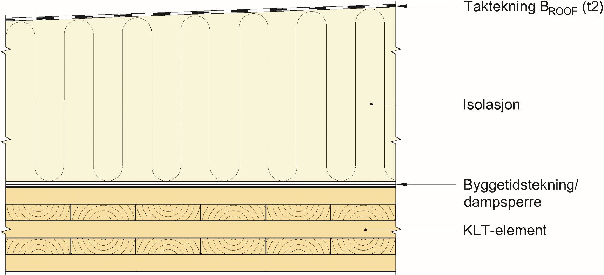
Kapittel 3 Branntekniske krav og preaksepterte ytelser for takkonstruksjoner
Mange endringer, noen nye kapitler
Brennbar isolasjon kan IKKE benyttes på tak uten spesifisert brannmotstand
Noen isolasjonsprodukter kan ha produktdokumentasjon som beskriver andre løsninger enn TPF
Mer informasjon om bruk av ubrennbar isolasjon på trekonstruksjoner
Klasse B_{ROOF}(t2) oppnås for takkonstruksjonen, altså taktekking + underliggende konstruksjon
Litt mer informasjon om hva som er viktig ved renovering/omtekking av tak
Nye underkapittel: Beskyttelse av brennbar parapet Beskrivelse av de ulike tekkemetodene og risikoanalyser før tekking Betydningen av Sikkerhetsforskriften for utførelse av varme arbeider Solcelleanlegg på tak

Slide 6
Kapittel 3 – Ny løsning for parapet
Gipsplater er ikke egnet til bruk på parapet fordi de høye temperaturene som kan oppstå under taktekkingen på en varm sommerdag kan føre til oppsmuldring av platen.
Anbefalt løsning, bestemt ved beregninger:
minimum 50 mm steinullisolasjon med densitet minst 110 kg/m³, montert på en kryssfinérplate med tykkelse minst 15 mm - ca. 40 minutter beskyttelse.
Ved renovering/omtekking må gamle gipsplater derfor byttes ut med ny løsning.

Slide 7
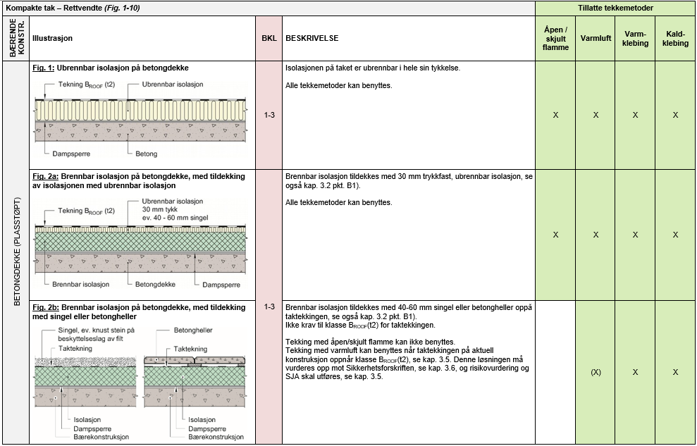
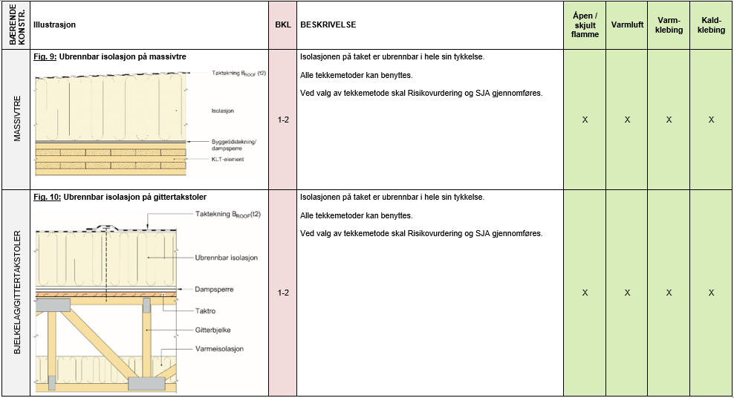
Kapittel 4 Eksempler på løsninger
Mer innledende, forklarende og beskrivende informasjon
Detaljløsningene er satt inn i tabeller
Tabellene viser hvilke tekkemetoder som kan benyttes
Noen nye/oppdaterte figurer
Trekonstruksjoner med ubrennbar isolasjon
Noen endrede figurnummer

Slide 8
Kapittel 4 Eksempler på løsninger, forts.
Tekking og slitelag på takterrasser må tilfredsstille klasse B_{ROOF}(t2) på aktuelt underlag, på samme måte som taktekking
En ubrennbar plate må være montert nederst på veggen for å ha underlag å tekke mot
Platen må være ubrennbar for at den ikke skal kunne antenne ved bruk av varme arbeider ved tekking

Slide 9
Brannforebygging ved utførelse av varme arbeider på tak
Erfaringer og statistikk viser at:
det oppstår veldig få branntilløp ved tekking med varme arbeider på nye tak
det oppstår noen få branntilløp ved tekking med varme arbeider ved renovering/omtekking der gammel taktekking og isolasjon ikke er fjernet
de fleste branntilløp skyldes at det ligger brennbare materialer oppå taket, for nær området man tekker
monteringsrekkefølgen er viktig for at man skal unngå antennelse av brennbare materialer i konstruksjonen - brennbare vindsperrer, lekter og kledninger må monteres ETTER at taktekkingen er lagt
Konstruksjonsløsningene som er gitt i TPF Info nr. 6 bidrar til å forebygge branntilløp på tak pga varme arbeider, samt å hindre brannspredning til og i taket. Fokus på sikkerhetstiltak ved utførelse av varme arbeider på tak både hos TPF og forsikringsselskapene i Finans Norge har de siste årene redusert antall branner som skyldes taktekkingsarbeidet. Fortsatt fokus på dette samt holdningsskapende arbeid er viktig for å forebygge og hindre nye branner på tak.

Slide 10
Sikkerhetsforskrift for utførelse av varme arbeider
Finans Norges anvisning om blant annet hvilke tekkemetoder man kan benytte på ulike takkonstruksjoner
Enkelte av løsningene i TPF oppfyller ikke kravene i Sikkerhetsforskriften, men er basert på vurderinger og beregninger utført av SINTEF i samarbeid med TPF
Ved bruk av slike løsninger anbefaler TPF at takentreprenøren ber forsikringsselskapet om aksept for å benytte TPF Informerer nr. 6

